Slide 1

Název školy: ZŠ Bor, okres Tachov, příspěvková organizace
Autor: Mgr. Irena Šeneková
Vytvořeno dne: 25.12. 2013
Název: VY_32_INOVACE_11A_Z6_10_Podnebí
Číslo projektu: CZ.1.07/1.4.00/21.3534
Vzdělávací oblast: Zeměpis
Téma: Atmosféra
Ročník: 6.ročník
Klíčová slova: podnebí, obratník Raka, obratník Kozoroha polární kruhy, oběh Země kolem Slunce

Slide 2
Anotace
Atmosféra
Žáci se seznámí s důležitými rovnoběžkami. Dozví se, na čem je závislé podnebí a proč se střídají roční období.

Slide 3
Podnebí
je průměrný stav ovzduší v určitém místě. Je poměrně stálé.
Podnebí je závislé na :
zeměpisné šířce
uveď příklady
nadmořské výšce
vlivu oceánů a horských pásem
Roční období se střídají, protože
-Z obíhá kolem S
-zemská osa je odkloněna

Slide 4
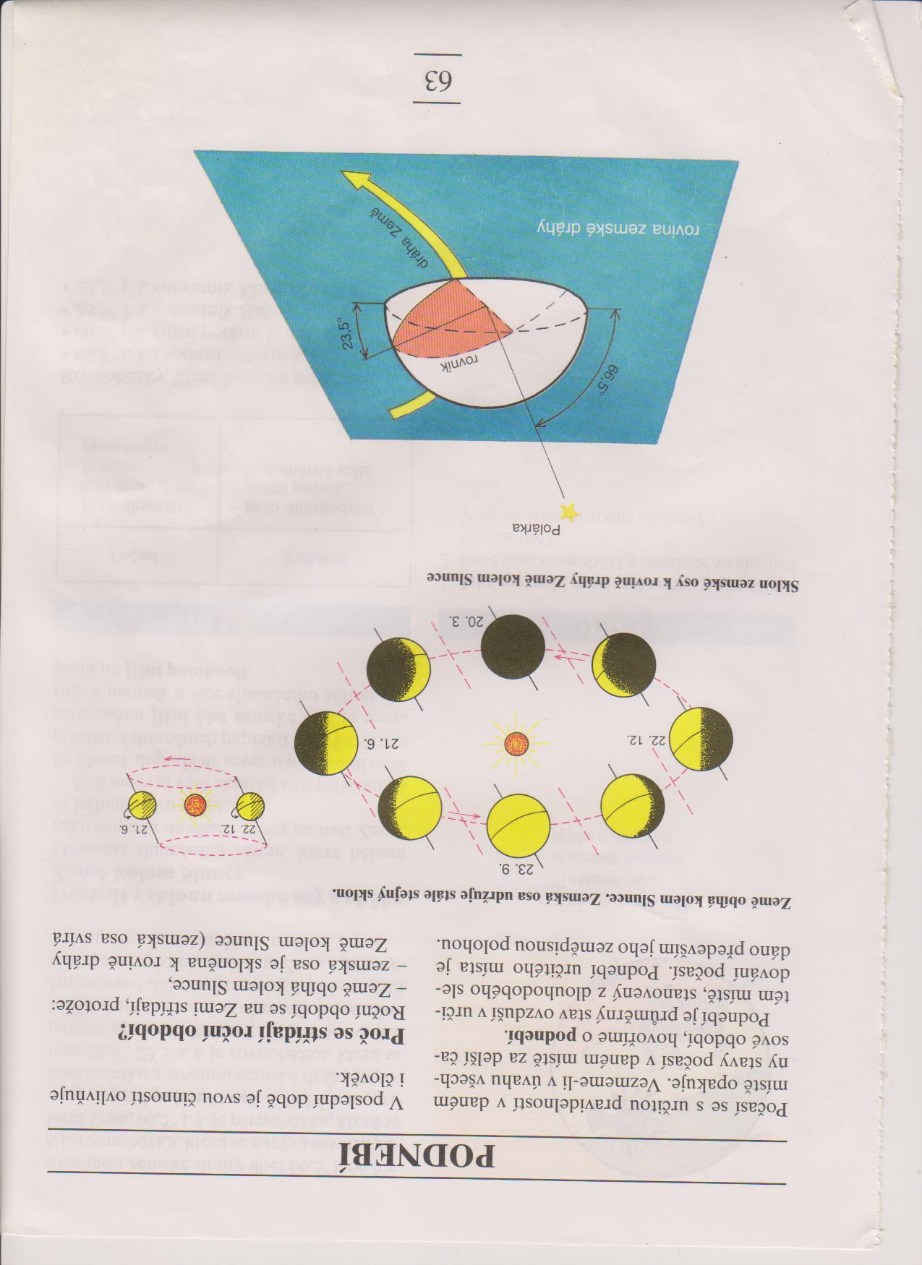
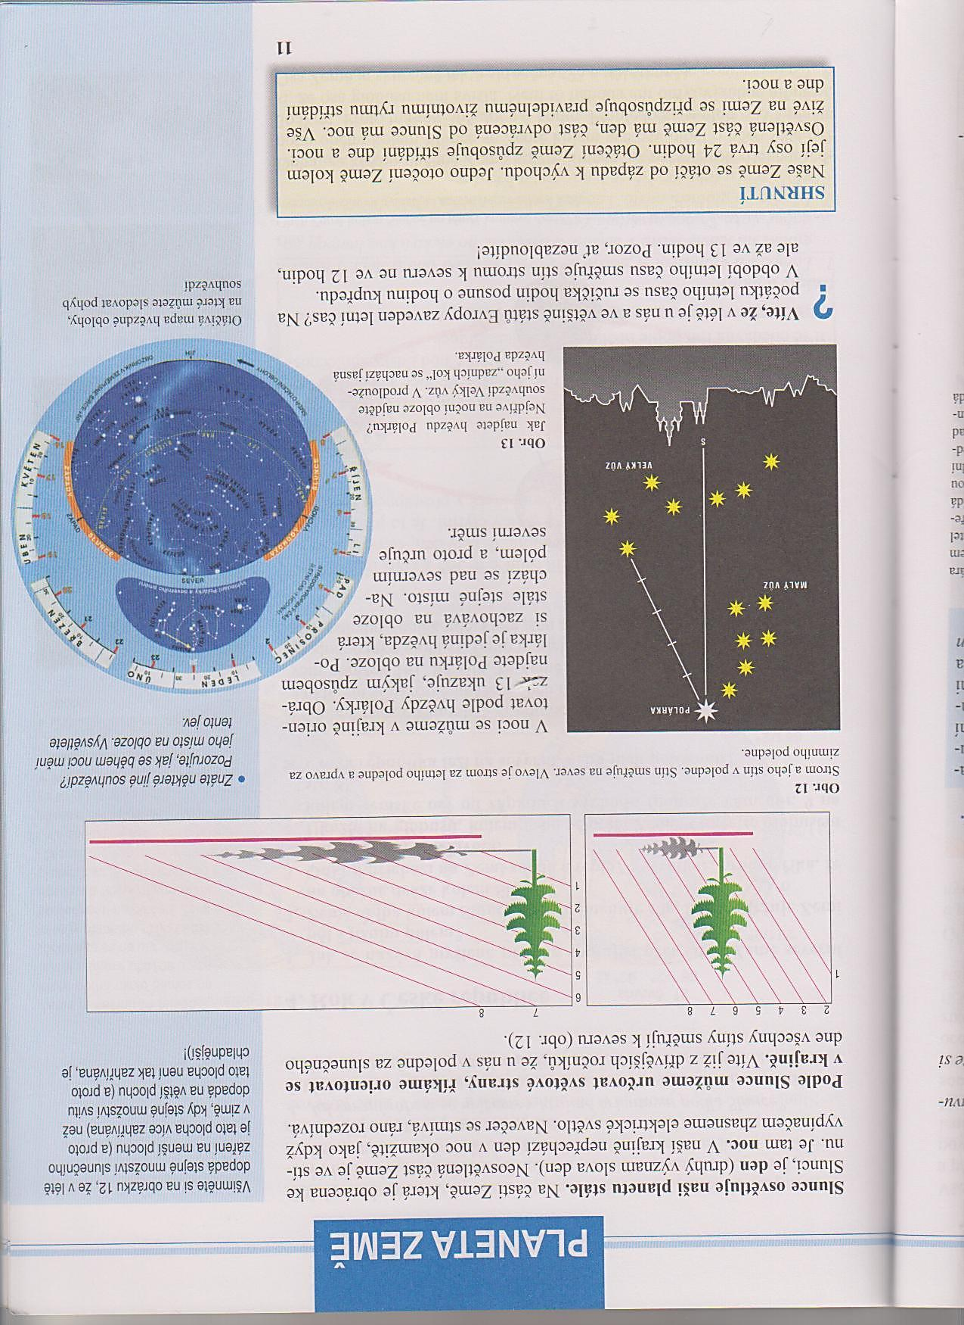
Země obíhá kolem Slunce.
Mění zemská osa svůj směr?
Kam směřuje zemská osa?
Podívej se na obrázek.
Kde najdeš na obloze Polárku?

Slide 5
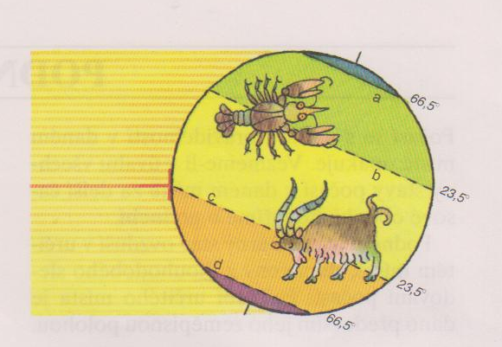
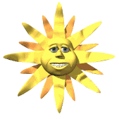
Důsledky sklonu zemské osy a oběhu Země kolem Slunce.
Ta polokoule, která je přikloněna ke Slunci, dostává více tepla a světla.
Na kterou polokouli na obrázku dopadá větší množství slunečních paprsků?
Jaké roční období bude v tomto případě v naší Zemi a proč?

Slide 6
Oběh Země kolem Slunce
animace_1
www.e-learn.cz

Slide 7

Pojmenuj důležité rovnoběžky :
severní polární kruh
SPK
OR
obratník Raka
rovník
R
obratník Kozoroha
OK
jižní polární kruh
JPK

Slide 8
Podle atlasu urči, kolik stupňů zeměpisné šířky mají tyto rovnoběžky.
66,5°s.š.
severní polární kruh
SPK
obratník Raka
23,5° s.š.
OR
rovník
0°
obratník Kozoroha
23,5° j.š.
OK
jižní polární kruh
66,5°j.š.
JPK

Slide 9
Kolik stupňů zeměpisné šířky mají póly?
90°s.š.
severní polární kruh
66,5°s.š.
obratník Raka
23,5° s.š.
rovník
0°
obratník Kozoroha
23,5° j.š.
jižní polární kruh
66,5°j.š.
90°j.š.

Slide 10
Pojmenuj rovnoběžky podle zeměpisné šířky.
severní polární kruh
66,5°s.š.
obratník Raka
23,5° s.š.
rovník
0°
obratník Kozoroha
23,5° j.š.
jižní polární kruh
66,5°j.š.

Slide 11
Zakresli si do sešitu:
90°s.š.
severní polární kruh
66,5°s.š.
SPK
OR
obratník Raka
23,5° s.š.
rovník
0°
obratník Kozoroha
23,5° j.š.
OK
jižní polární kruh
66,5°j.š.
JPK
90°j.š.

Slide 12
Citace:
BRYCHTOVÁ, Šárka; BRINKE, Josef. Planeta Země. Praha: Fortuna, 2001, ISBN 80-7168-475-9
Animace 1
KONTIS, S.R.O.. www.google.cz [online]. [cit. 25.12.2013]. Dostupný na WWW: www.e-learn.cz/demonstrace/multimedia/earth.htm
Galerie Microsoft Office – klipart
Ostatní obrázky - vlastní tvorba

Slide 13
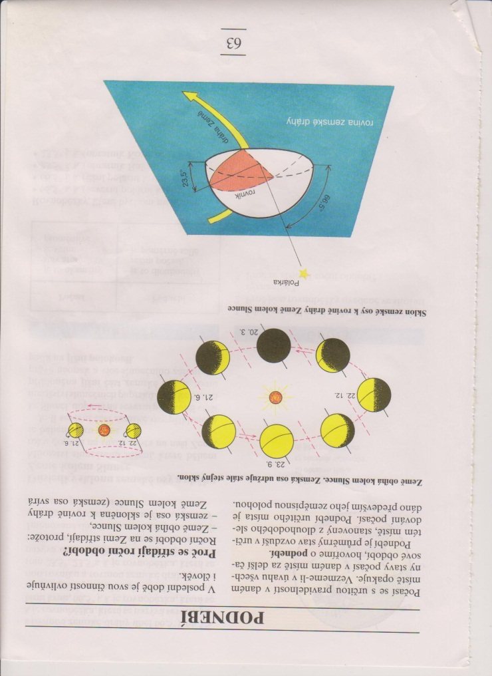


BRYCHTOVÁ, Šárka; BRINKE, Josef. Planeta Země. Praha: Fortuna, 2001, ISBN 80-7168-475-9
BRYCHTOVÁ, Šárka; BRINKE, Josef. Planeta Země. Praha: Fortuna, 2001, ISBN 80-7168-475-9
DEMEK, Jaromír; HORNÍK, Stanislav; HOFMANN, Eduard a kol. Planeta Země pro základní školy. Praha: SPN - pedagogické nakladatelství, 2007, ISBN 978-7235-362-0.

